Slide 1

Ставропольский государственный аграрный университет
«Безопасность работ при эксплуатации и ремонте оборудования электрических подстанций и сетей»
ДОЦЕНТ КАФЕДРЫ
ПРИВАЛОВ ЕВГЕНИЙ ЕВГРАФОВИЧ

Slide 2
Ставропольский государственный аграрный университет
Раздел 1.
Обеспечение безопасного производства плановых и аварийных работ в электрических установках и сетях.

Slide 3
Ставропольский государственный аграрный университет
Тема 1.3
Правила безопасного производства отдельных видов работ в электроустановках и электрических сетях.

Slide 4
Ставропольский государственный аграрный университет
УРОК № 4
Защитное отключение электроустановок.

Slide 5
Ставропольский государственный аграрный университет
Учебные цели
1. Знать схемы защитного отключения электроустановок.

Slide 6
Ставропольский государственный аграрный университет
  Учебные вопросы
1. Защитное отключение электроустановок.
2. Защитное зануление электроустановок.

Slide 7
Ставропольский государственный аграрный университет
  Учебная литература.
  1. Правила устройства электроустановок (ПУЭ). 7-е изд. М: НОРМАТИКА, 2020. – 464с.
  2. Основы электробезопасности. Ч. ІІ: заземление электроустановок систем электроснабжения: учебное пособие / Е.Е. Привалов. – М. – Берлин-Медиа, 2016. – 156с.

Slide 8
Ставропольский государственный аграрный университет
  1. Защитное отключение электроустановок.

Slide 9
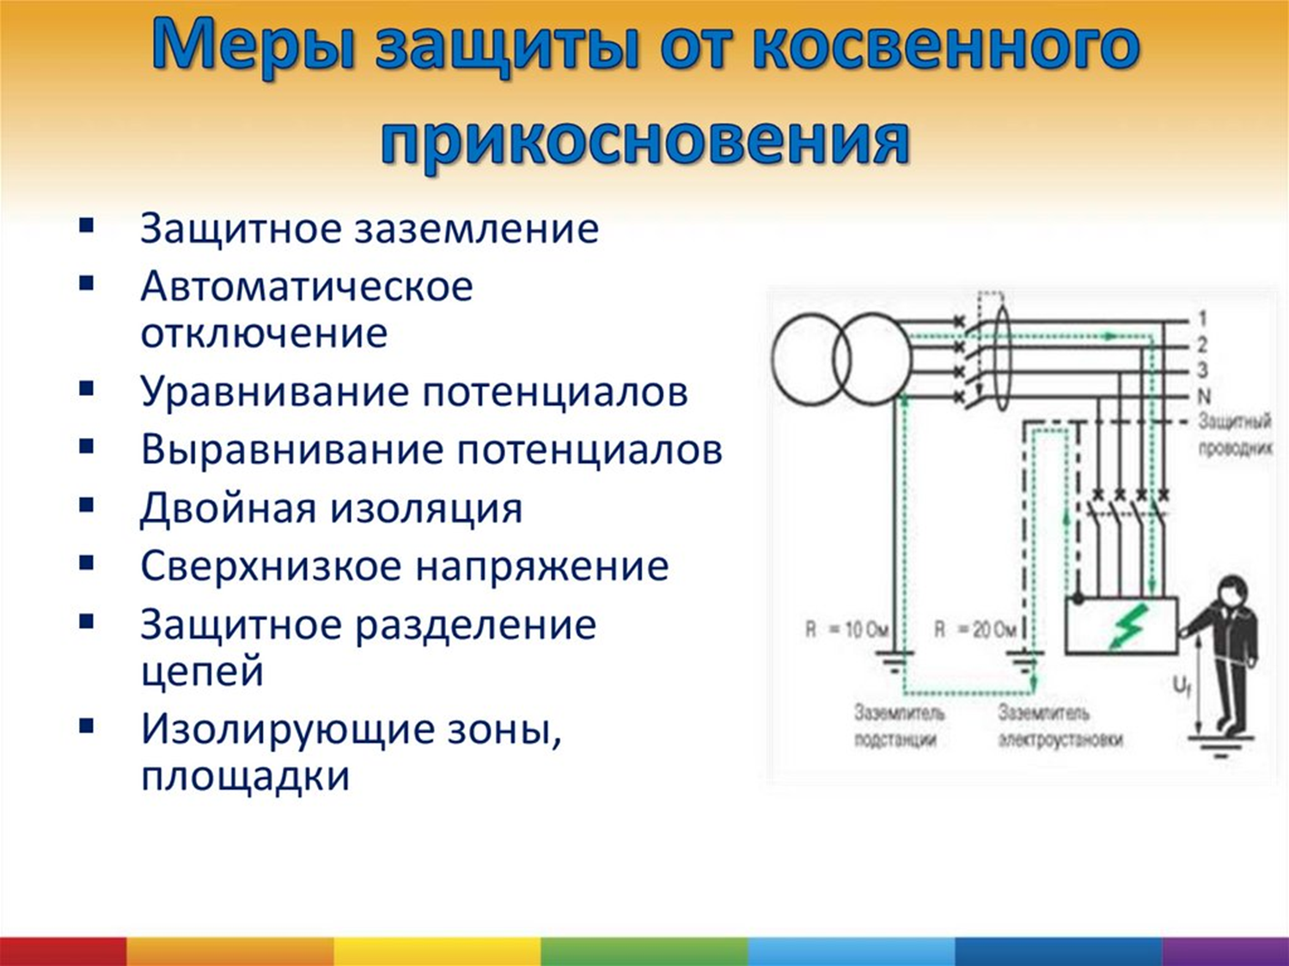

Slide 10
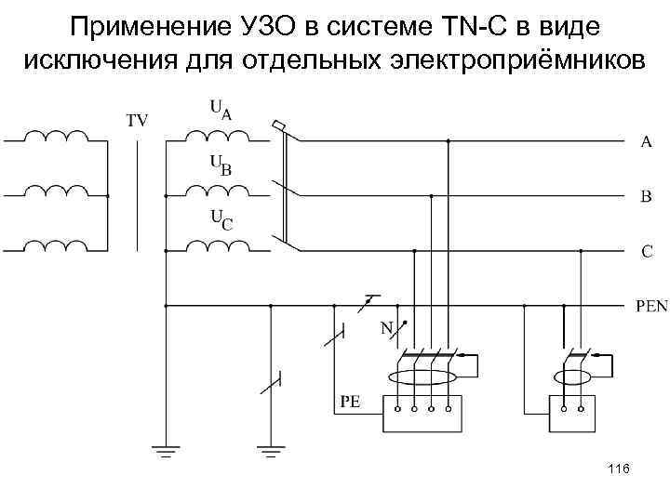

Slide 11
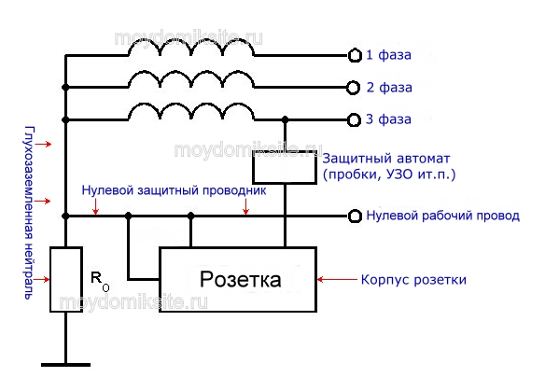

Slide 12
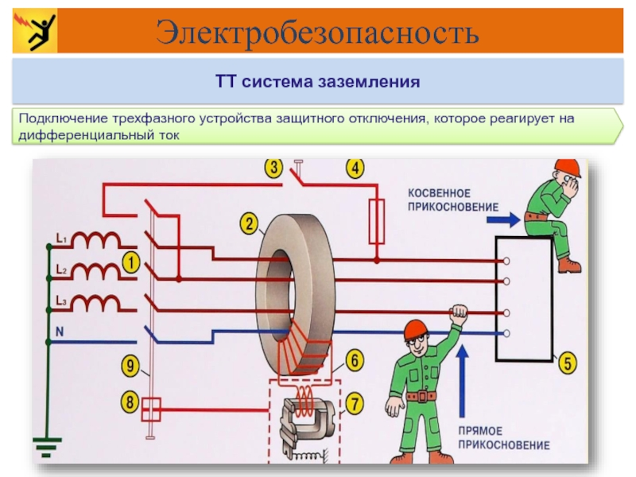

Slide 13
При утечке тока на землю или прикосновении работника к частям ЭУ (5) баланс токов в линии (1) и магнитных потоков в сердечнике (2) нарушается. Во вторичной обмотке (6) появляется дифференциальный ток и срабатывает реле (7), которое действует на механизм (8) и через привод на автоматический выключатель (1). Источник (3ф Тр) отключается.

Slide 14
Ставропольский государственный аграрный университет
  Выводы.
  1. При КЗ на корпус (5) УЗО отключит ЭУ от источника питания.
  2. УЗО обеспечит защиту ЭУ от пожара в нормальных и аварийных режимах.
  3. УЗО обеспечит надежную защиту работника при заземлении открытых токопроводящих частей оборудования.

Slide 15
Ставропольский государственный аграрный университет
  2. Защитное зануление ЭУ.
  Зануление - соединение открытых токопроводящих частей с:
  1.Глухозаземленной нейтралью трансформатора в трехфазных сетях.
  2.Глухозаземленным выводом источника однофазного тока.
  3. Заземленной точкой источника в сетях постоянного тока.

Slide 16
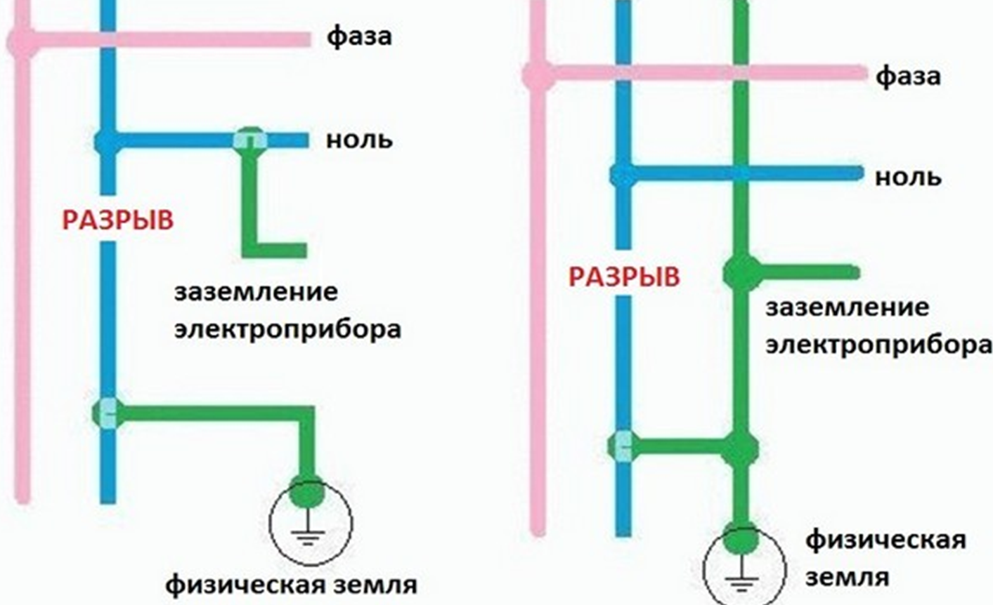
Ставропольский государственный аграрный университет
  .

Slide 17
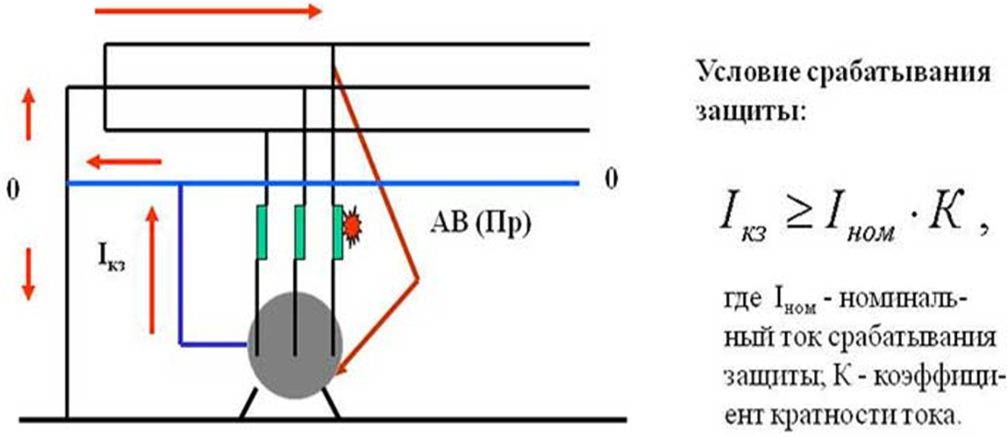
Ставропольский государственный аграрный университет
  .

Slide 18
Принцип действия-превращение КЗ на корпус в однофазное КЗ между фазным и нулевым защитным проводниками сети.
Цель- вызвать ток обеспечивающий срабатывание защиты и автоматически отключить поврежденную ЭУ от сети.
Зануление в ЭУ выполняет:
1. Быстрое автоматическое отключение поврежденной ЭУ от питающей сети.
2. Снижение напряжения до безопасного на частях ЭУ, оказавшихся под напряжением, относительно земли.

Slide 19
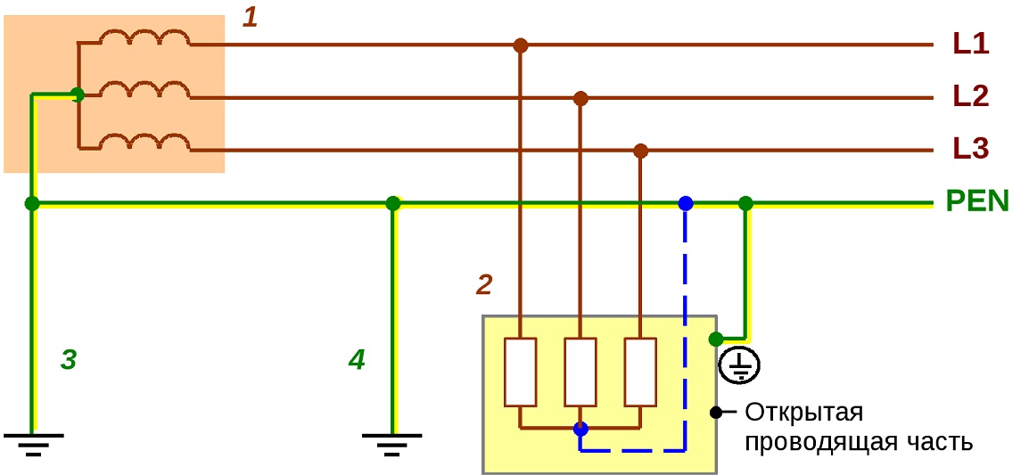

Slide 20
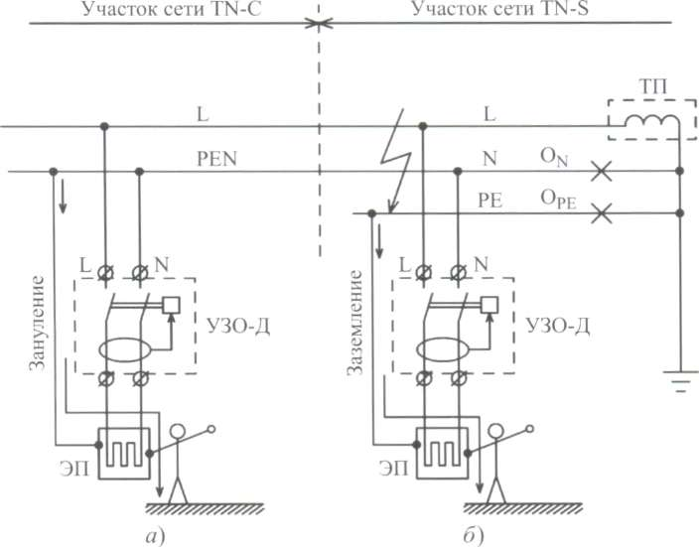

Slide 21
Ставропольский государственный аграрный университет
  Заключение.
  Защитное заземление.
  1. При КЗ на корпус быстро отключит источник питания от ЭУ с системами TN-S, TN-C-S и ТТ.
  2. Обеспечит защиту от поражения током и пожара в нормальных и аварийных режимах.

Slide 22
Ставропольский государственный аграрный университет
Зануление. 1. Вызывает ток для срабатывания защиты и автоматического отключения поврежденной ЭУ от сети.
2. Вызывает снижение напряжения до безопасного значения на частях ЭУ, оказавшихся под опасным напряжением, относительно земли.

